Slide 1

マニュアル②
こども誰でも通園制度
つうえんポータル
システム登録マニュアル（概要版）
R8.3 あま市作成

Slide 2
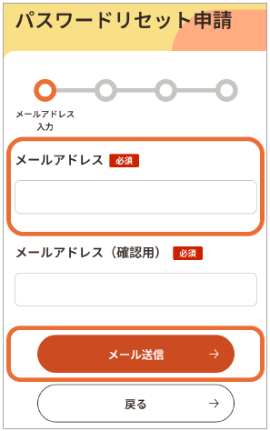
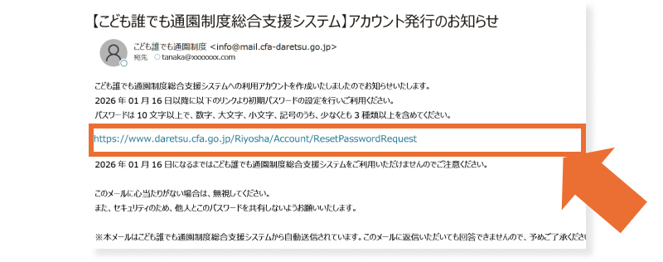
「つうえんポータル」システムへのログイン手順について
◆利用申請後、認定を受けると、「アカウント発行のお知らせ」 という件名のメールが届きます。
①メール内に記載されているURLをクリックします。
②メール内のURLをクリックすると、右の画面が表示されます。登録するメールアドレスを入力し、「メール送信」ボタンをクリックします。
上段と同じメールアドレスをここにも入力します。

Slide 3

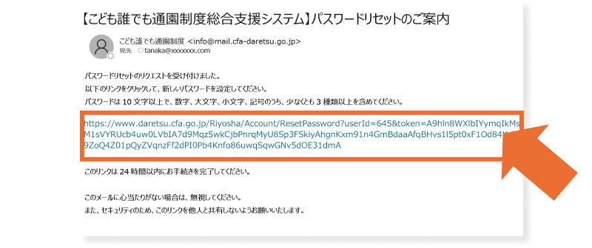
◆その後、もう1通「パスワードリセットのご案内」という件名のメールが届きます。
③メール内に記載しているURLをクリックします。​
④メール内のURLをクリックすると、右の画面が表示されます。

Slide 4

⑤パスワードを入力後、「変更」をクリックします。
※パスワードは、「10文字以上で、アルファベット大文字・小文字、数字、記号の中から3種以上を含めたもの」となります。
上段で入力したパスワードと同じパスワードをここにも入力します。

Slide 5
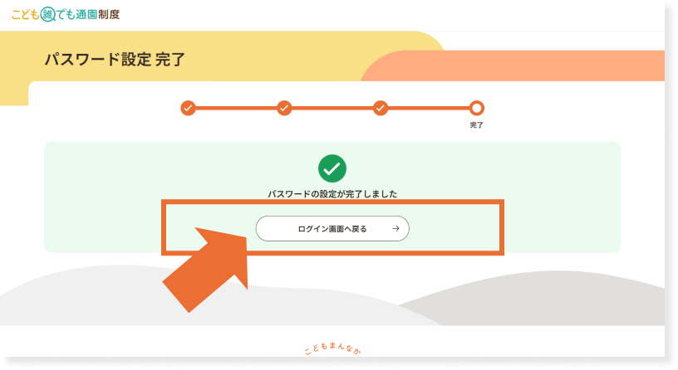
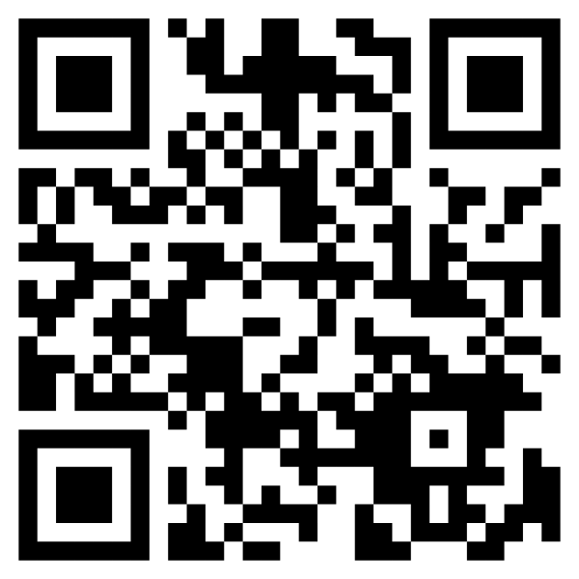

⑥下記のパスワード設定完了画面で「ログイン画面へ戻る」をクリックしてください。
※ログインは下記の2次元コードからも アクセスできます。

Slide 6
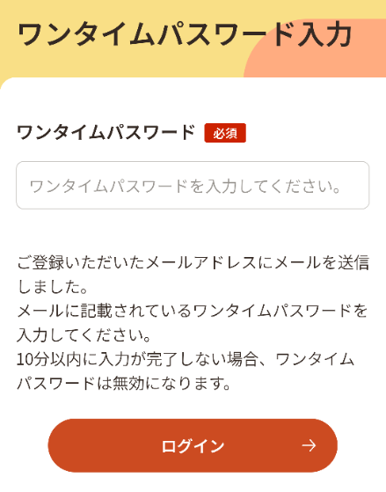
⑦続いて、下記の画面から先ほど設定したメールアドレス、パスワードを入力して「ログイン」ボタンをクリックします。
⑧登録したメールアドレスに、「ログイン用ワンタイムパスワードのお知らせ」という件名のメールが送信されますので、メール内のワンタイムパスワードを入力し、「ログイン」ボタンをクリックします。

Slide 7
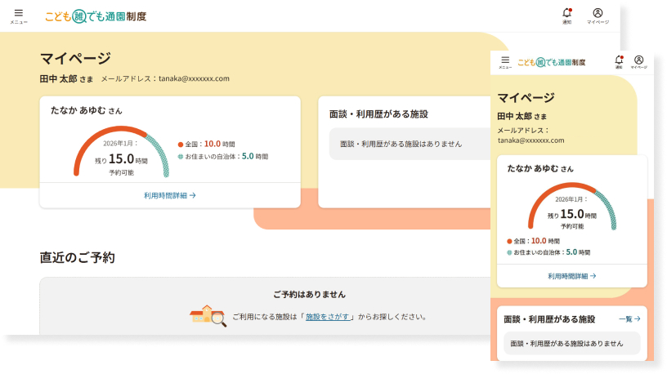

⑨下記のホーム画面が表示されたら、ログイン完了です。
利用開始にあたり、希望する施設を検索し、初回面談の予約をしてください。

Slide 8


